Slide 1
CARRETERAS SEGURAS
Las auditorías e inspecciones de seguridad vial constituyen valiosas herramientas para la planificación, diseño, construcción y mantenimiento de carreteras más seguras e inclusivas, maximizando el aprovechamiento de los recursos por medio de la aplicación de evaluaciones independientes y objetivas, que promueven la incorporación de estándares de ingeniería con resultados y efectividad comprobados.
Como el viejo dicho lo dice “es mejor prevenir que lamentar”, ¿por qué no aplicamos esta popular creencia también a nuestras carreteras?
El Plan Mundial para el Decenio de Acción para la Seguridad Vial 2011-2020, incluye como segundo pilar las acciones para la planificación, el diseño, la construcción y gestión de vías más seguras para todos los usuarios. Sin embargo, en nuestra región aún falta mucho por hacer para adoptar técnicas efectivas para reducir la tasa de mortalidad en las carreteras.

Slide 2
Un diagnóstico realizado por el BID concluye que en América Latina la aplicación de los procesos de Auditorías e Inspecciones de Seguridad Vial (ASV e ISV, respectivamente) son incipientes y poco desarrollados. Se evidenciaron pocas aplicaciones de las ASV e ISV en la región, y aquellas que existen han sido realizadas principalmente por iniciativas puntuales de funcionarios o por algunas instituciones gubernamentales u organismos internacionales, más que por una política que obedezca a un plan efectivo para su realización.
Además, existen dificultades para poder hacerlo por la escasez de recursos humanos destinados a este propósito y al tener un carácter multisectorial, la coordinación para ponerlas en práctica no es fácil llevando al extremo de hacer casi imposible su aplicación.

Slide 3
Se ha demostrado que la aplicación de ASV o ISV pueden reducir considerablemente la cantidad de siniestros de tráfico en una zona determinada. Estas medidas no necesariamente llevan a grandes costos económicos, pero sí llevan a salvar vidas y evitar siniestros, reduciendo los costos para el estado y la sociedad en general.
Una infraestructura vial segura es aquella compuesta por elementos que colaboran en la reducción de la cantidad y gravedad de posibles siniestros de tránsito. Para ello, el análisis de riesgo de la siniestralidad vial es una estrategia realizada por grupos de especialistas que proponen introducir medidas de seguridad como resultado de un proceso sistemático, con base en estándares técnicos de eficacia demostrada.

Slide 4
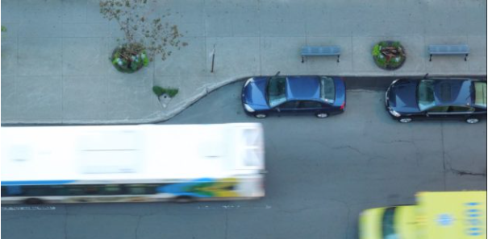
Existe una necesidad de incorporar las ASV asegurar que se cumpla el nivel de seguridad de los proyectos viales desde las primeras etapas de la planeación, en donde son más efectivas para evitar inversiones costosas después de construida la infraestructura vial.
Las ISV llevan a corregir la infraestructura ya existente para hacer la más segura para los usuarios.
Los elementos incluidos en las ISV deben presentarse como factores de reducción de los riesgos de sinestros de tránsito.

Slide 5
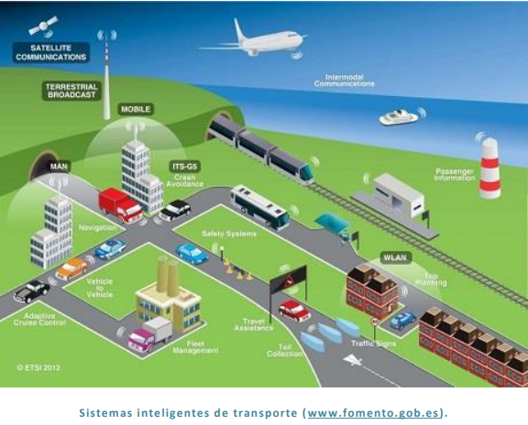
SISTEMAS INTELIGENTES DE TRANSPORTE
Los Sistemas Inteligentes de Transporte (SIT), en inglés Intelligent Transportation Systems (ITS), aplicados a la gestión de la movilidad por carretera tratan de garantizar la máxima fluidez y seguridad vial, así como minimizar los efectos negativos sobre el medioambiente. Asimismo, el resto de los modos de transporte también contemplan la implantación de SIT, y como consecuencia, se alcanza la intermodalidad cuando todos se encuentran integrados y el conjunto de modos se operan de modo coordinado.

Slide 6
El objetivo fundamental en el control y gestión del tráfico es la seguridad vial, por lo que debe alcanzarse un nivel tan alto como sea posible. La gestión del tráfico pretende la adopción de medidas y técnicas que favorezcan la disminución de los accidentes de tráfico.
Así, los conceptos tradicionales para enfocar la seguridad vial están comenzando a cambiar y ya no se basan de manera casi exclusiva en la necesaria responsabilidad del conductor, sino en continuar la línea seguida hasta ahora en todos los países en materia educación, formación, vigilancia y sanción, en su caso, de aquellas conductas peligrosas tanto sociales como individuales, a la hora de manejar el vehículo.
Tal y como es sabido de otros temas, en la mayoría de los estudios científicos el Factor Humano es responsable de hasta el 93% de los accidentes viarios. En efecto, el conductor es un ser humano y por tanto comete errores en el momento más insospechado, aunque posea las aptitudes psicofísicas, conozca la técnica de conducción y circule habitualmente con la precaución debida.

Slide 7
En consecuencia, y de acuerdo con lo defendido por la Seguridad Sostenible holandesa, el sistema de transporte por carretera debe en primer lugar tratar de minimizar la probabilidad de que ese error o decisión desacertada tenga lugar, y en segundo lugar, permitir que ese error no sea fatídico y, llegados a este punto, son los campos de la infraestructura y el vehículo donde están puestas las mayores esperanzas en la aplicación de la telemática vial, siguiendo los pasos dados desde hace varios lustros, en otros modos de transportes como el aéreo.
Al mismo tiempo, es fundamental garantizar que el equipo embarcado en el vehículo o instalado en la carretera, no lleve consigo un aumento del riesgo de distracción ni suponga ningún otro efecto que acreciente el riesgo. A continuación, se realiza un repaso del contexto de SIT en distintos países del mundo.

Slide 8
Japón fue uno de los primeros países en lanzar un programa de investigación y desarrollo para los SIT en el año 1973 cuando el Ministerio de Comercio Internacional e Industria (MITI) inició el desarrollo del Sistema del Control del Tráfico de Automóviles denominado CACS (Comprehensive Automobile Traffic Control System).
Desde entonces Japón ha estado implicado de forma muy activa en todas las actividades relacionadas con los SIT en las áreas de carreteras, vehículos, información y telecomunicación.
La planificación de los SIT se vertebra de la siguiente forma:
Un proyecto nacional sobre SIT, respaldado por el gobierno que define unas líneas genéricas de actuación.
Nueve campos de desarrollo de servicios para el usuario de aplicación inmediata, coordinados por los diferentes ministerios implicados.

Slide 9
Veinte campos de desarrollo de servicios a largo plazo, con un horizonte situado en los próximos veinte años.
Además, está la actuación de diversas organizaciones promotoras de los sistemas de SIT, de tipo interdisciplinar (universidades, ministerios, comités de normalización, industria, etc.).
El respaldo de una gran industria de telecomunicaciones, con unas perspectivas de mercado impresionantes.

Slide 11
Estados Unidos La preocupación por estos asuntos también es destacada, donde las aplicaciones telemáticas juegan un papel trascendente para la movilidad de los ciudadanos norteamericanos en el presente.
Las diferentes iniciativas federales sobre telemática se coordinan desde el Departamento de Transportes, a partir del Programa Nacional sobre SIT.
En este sentido, la apuesta por los SIT es casi común al resto de países, y se resumen en:
Funcionales: establecimiento de una red de sistemas que satisfaga a la demanda de movilidad de manera eficiente.
Seguridad: desarrollo de sistemas de seguridad a bordo que reduzcan de manera sustancial la siniestralidad en el sistema viario.

Slide 12
Económico: los sistemas inteligentes contribuyen a reducir costes en la administración y usuarios, que pueden alcanzar el 90%, cuando se aplican tecnologías de intercambio de información electrónica.
El gran salto adelante de los Estados Unidos en esta materia se ha plasmado en el desarrollo de la “arquitectura de los SIT” que engloba la generalidad de estos sistemas y establece los vínculos y relaciones estructurales, orgánicas y técnicas entre unos y otros.

Slide 13
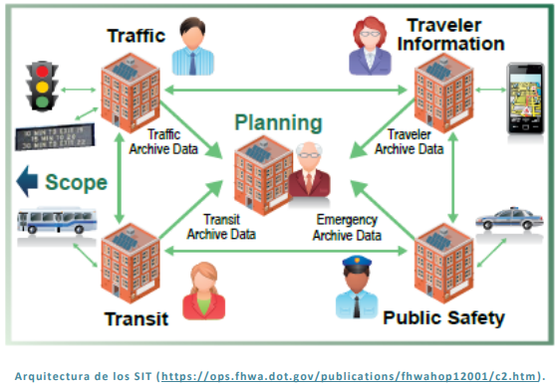

Slide 14
La variedad de programas e investigaciones puestas en marcha es muy amplia, y entre los campos a que se dedican es posible destacar:
- Sistemas avanzados para entornos rurales.
- Sistemas de guiado automático para carreteras.
Aplicaciones para vehículos comerciales y gestión de flotas.
Coordinación intermodal.
Gestión de tráfico metropolitano y optimización de la capacidad viaria.

Slide 15
Europa
Sin duda la coordinación europea de las iniciativas de transporte tiene grandes ventajas y es deseable; pero la puesta en práctica de esta coordinación supone grados de esfuerzo muy diferentes dependiendo del país de que se trate. La heterogeneidad de las situaciones de los diversos estados miembros es el principal escollo al que se enfrenta el proceso de unidad, bien por una cuestión de prioridades de los recursos o por una incompatibilidad de determinadas actuaciones. Como ejemplo, la actitud frente a las aplicaciones telemáticas del tráfico interurbano, por parte de las autoridades públicas será diferente en países donde se considera que la red de infraestructuras está completamente consolidada, que en aquellos donde se está en proceso de consolidación, existiendo marcadas diferencias en cuanto a la problemática más destacada en cada país, tal y como a continuación se resume para algunos estados miembros de la Unión Europea:

Slide 16
Países Bajos: elevada densidad circulatoria de vehículos pesados de matrícula extranjera que atraviesan el país.
Reino Unido: meteorología adversa y alta demanda concentrada entorno a áreas metropolitanas lo que impone retos para la maximización de la capacidad viaria con estrategias como “Hard Shoulder Running”.
Grecia: gestión del Transporte intermodal para la conexión entre península e islas.
Países Nórdicos: vialidad invernal.
España: estacionalidad de la demanda acentuada por turismo (usuarios no frecuentes y con vehículos de alquiler), dominio de la carretera en el transporte de mercancías, Operación Paso del Estrecho cada verano (desplazamientos hacia Norte de África de emigrantes que retornan por vacaciones), déficit de demanda entorno a áreas metropolitanas y problemas medioambientales.

Slide 17
Países Bajos: elevada densidad circulatoria de vehículos pesados de matrícula extranjera que atraviesan el país.
Reino Unido: meteorología adversa y alta demanda concentrada entorno a áreas metropolitanas lo que impone retos para la maximización de la capacidad viaria con estrategias como “Hard Shoulder Running”.
Grecia: gestión del Transporte intermodal para la conexión entre península e islas.
Países Nórdicos: vialidad invernal.
España: estacionalidad de la demanda acentuada por turismo (usuarios no frecuentes y con vehículos de alquiler), dominio de la carretera en el transporte de mercancías, Operación Paso del Estrecho cada verano (desplazamientos hacia Norte de África de emigrantes que retornan por vacaciones), déficit de demanda entorno a áreas metropolitanas y problemas medioambientales.

Slide 18
Aplicaciones de SIT
La reducción continuada de la siniestralidad y la mortalidad en las carreteras europeas coincide con el inicio del despliegue y operación de SIT en carretera en los siguientes ámbitos:
TIPO 1: provisión de información del tráfico y seguridad vial en ruta y pre-viaje.
TIPO 2: control y vigilancia del tráfico.
TIPO 3: detección automática de parámetros relacionados directa e indirectamente con el tráfico.
TIPO 4: detección, captación y tramitación automática de infracciones

Slide 19
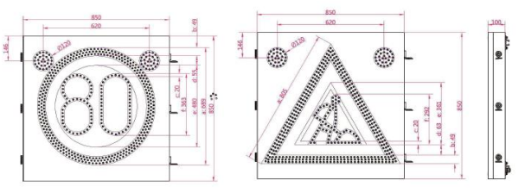
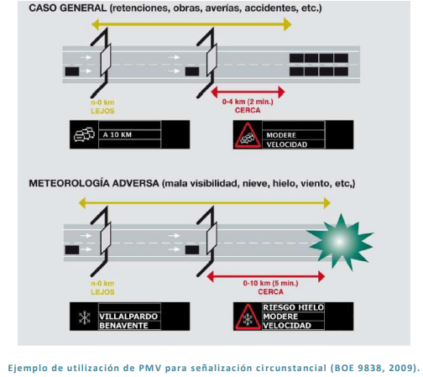
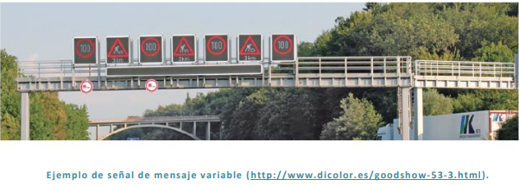

Slide 20
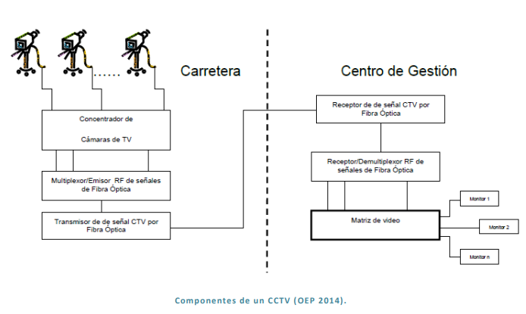
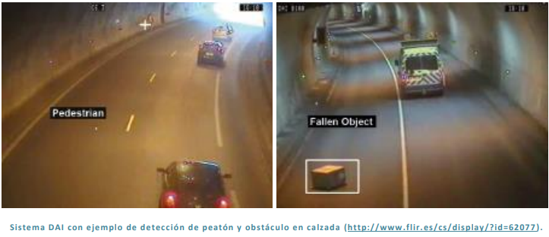

Slide 21
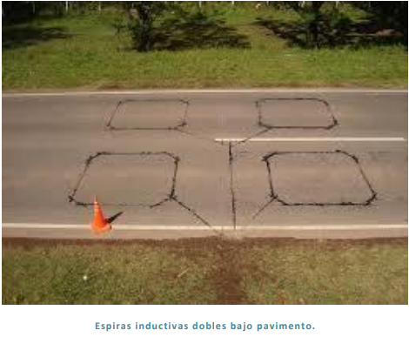
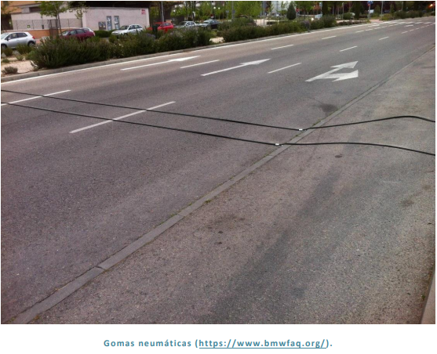
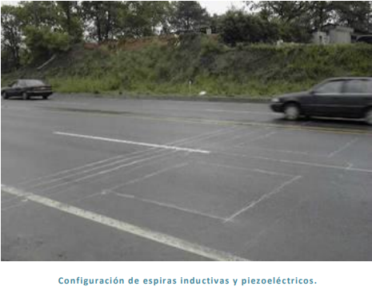

Slide 22
